Slide 1
Географические карты
Урок географии в 6-ом классе.

Slide 2
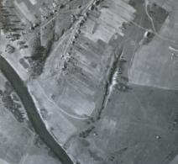
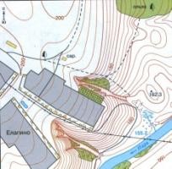
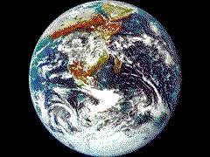
Какие существуют изображения земной поверхности?

Slide 3
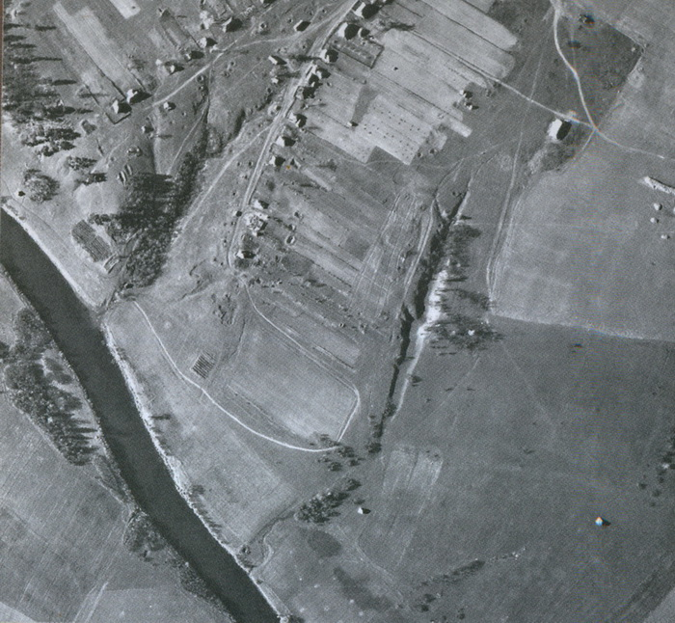

Slide 4
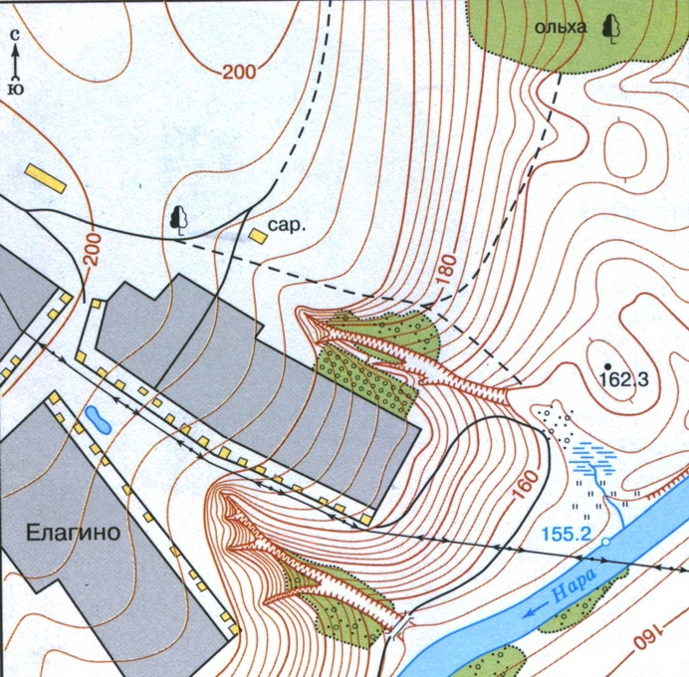

Slide 5
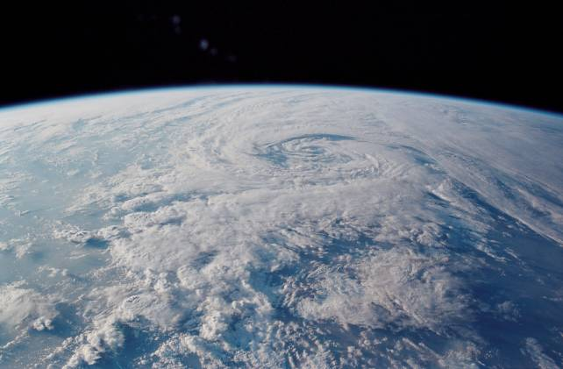

Slide 6
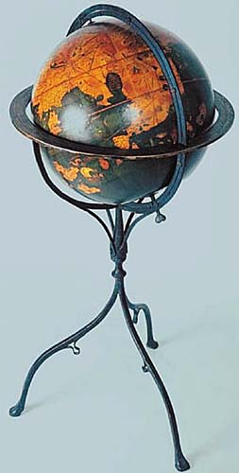
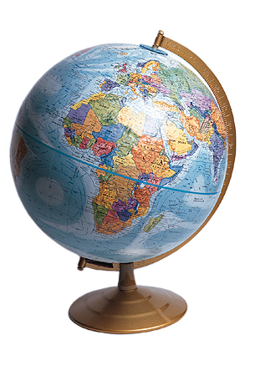

Глобус

Slide 7
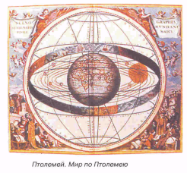
Повторим:
Какие открытия в изображение земной поверхности сделали эти учёные:
Эратосфен
Птолемей
Бехайм
Меркатор

Slide 8
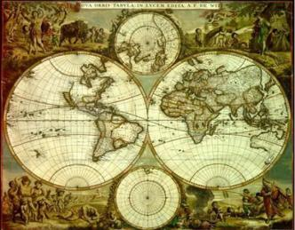
Что означают эти величины:
1:500000000
40000
510000000 км2

Slide 9
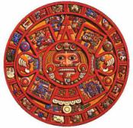
Какой масштаб крупнее:
1:20000 или 1:50000
1:4000 или 1:20000

Slide 10
Каковы недостатки глобуса в изображении земной поверхности?

Slide 11
Географические карты
Древние карты
Виды карт
Условные знаки
План изучения карты

Slide 12
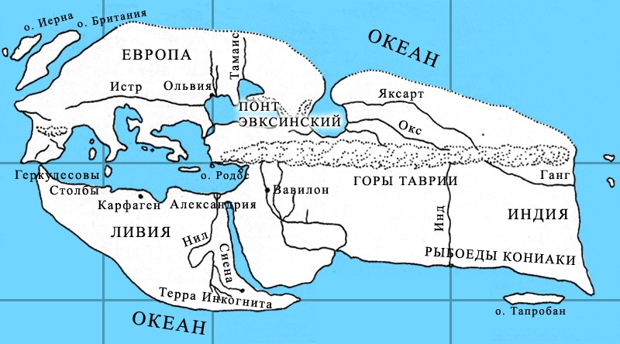
Древние карты
Птолемей

Slide 13
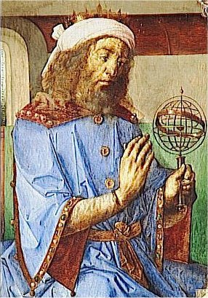
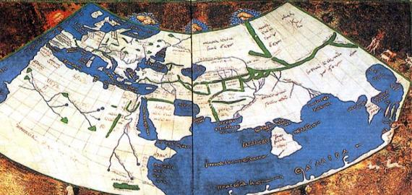
Птолемей
Птолемей составил подробную карту Земли, подобной которой никто до него еще не создавал.
На ней была достаточно точная градусная сетка, 8000 точек от Атлантического до Индийского океана были нанесены по координатам, положение некоторых из них было определено астрономически, а большинство нанесено по маршрутам.

Slide 14
Виды карт
Физические
Политические
Экономические
контурные

Slide 15
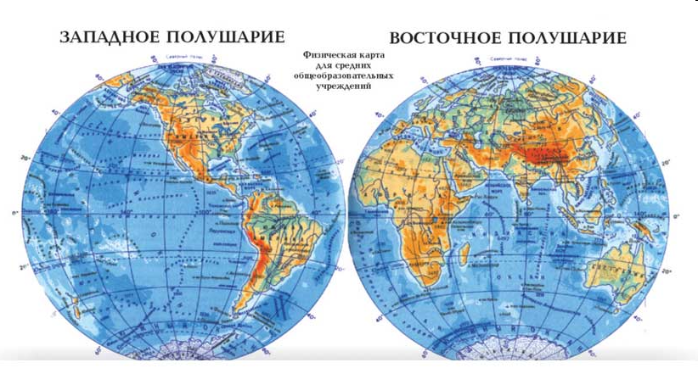
Физические карты

Slide 16
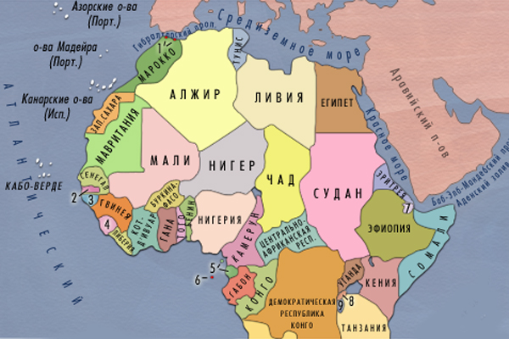
Политические карты

Slide 17
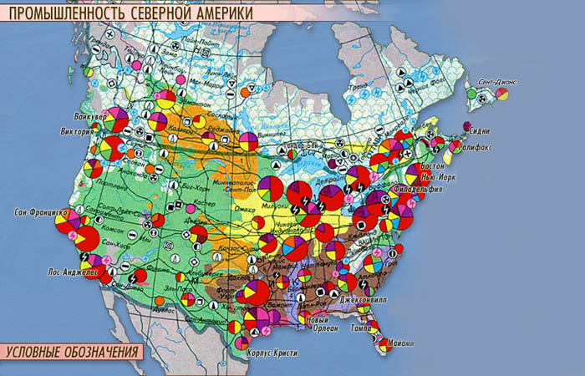
Экономические карты

Slide 18
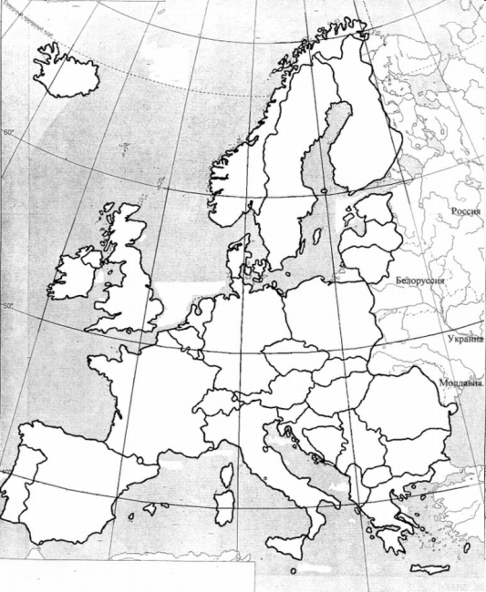
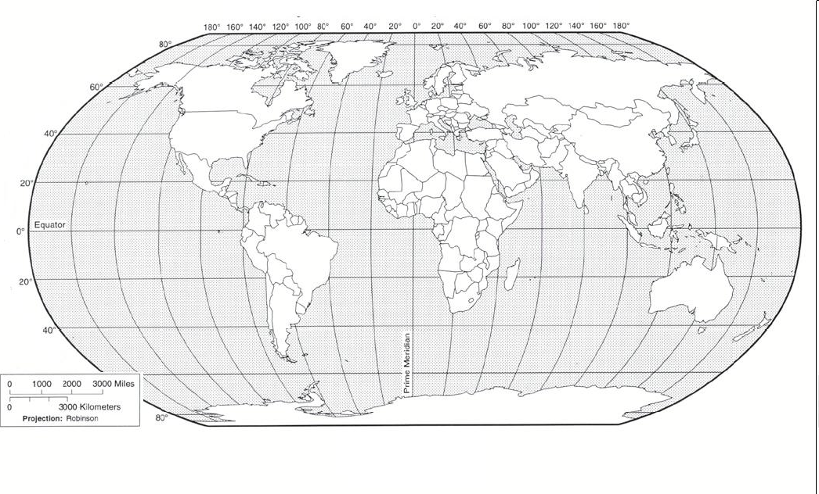
Контурные карты
Канада
Россия
США
Атлантический океан
Индийский
океан
Тихий океан

Slide 19
Условные знаки
Послойная окраска
Значки
Изолинии
Метод ареалов
Знаки движения

Slide 20
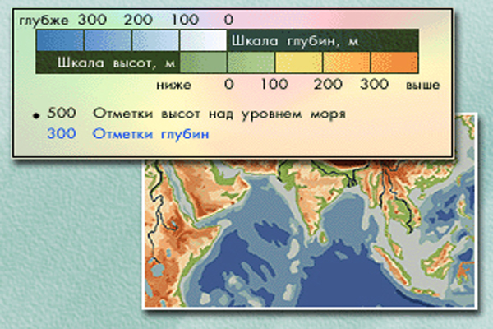
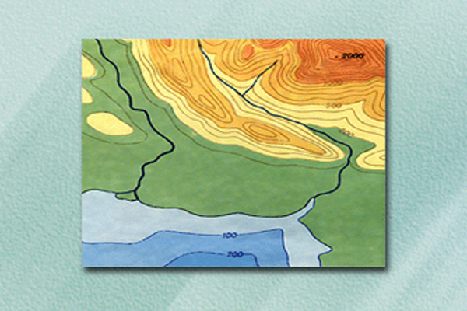
Послойная окраска

Slide 21
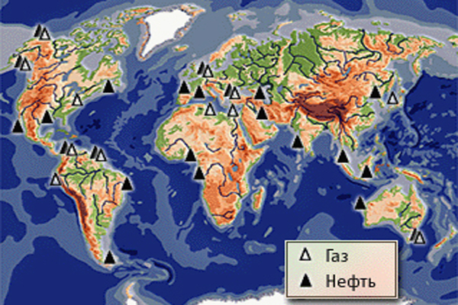
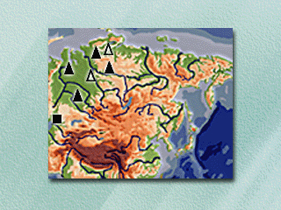
Значки

Slide 22
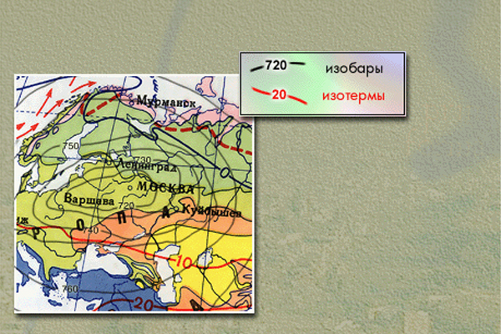
Изолинии

Slide 23
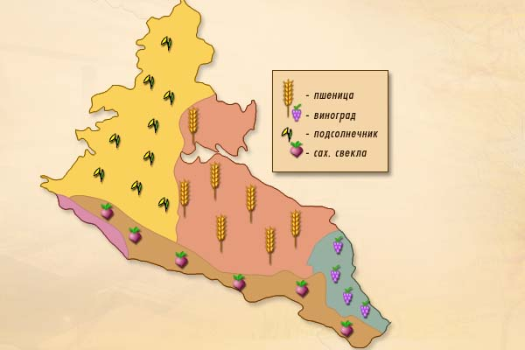
Метод ареалов

Slide 24
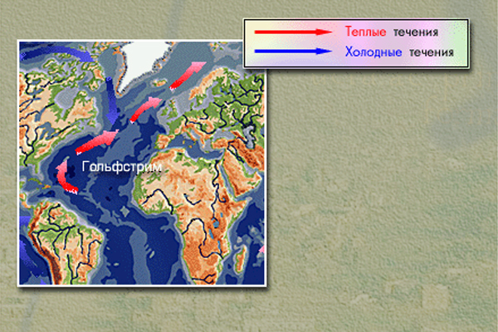
Знаки движения

Slide 25
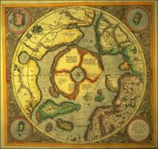
План изучения карты
Название
Масштаб
Легенда карты условные знаки)
Что можно узнать по карте

